Slide 1


Pembelajaran Kolaboratif
SINTESIS TiO2 NANOTUBE ARRAY
Prof Dr Ir Ratnawati, M Eng Sc IPM
DEPARTEMEN TEKNIK KIMIA
FAKULTAS TEKNIK INSTITUT TEKNOLOGI INDONESIA
2024

Slide 2
MORFOLOGI TiO2
TNP : sol gel
TiO2 nanowire :
TNT non arrays : proses hydrothermal dan sol gel
TNT arrays : anodisasi
TiO2 nanobelt :
TiO2 nanorod :
Hidrothermal : membuat suatu substansi menjadi kristal dari larutan fasa cair pada suhu tinggi dan tekanan yang tinggi yang dilangsungkan dalam autoclave Banyak diminati karena : sederhana, bersifat fleksibel, mudah mendapatkan morfologi nanotube, mudah dimodifikasi, feasible untuk aplikasi yang luas serta cocok untuk produksi dengan kapasitas besar.
Kelemahan:waktu sintesis yang relatif lama , perlu kondisi operasi pada tekanan dan suhu yang tinggi dan susah untuk mendapatkan ukuran yang seragam

Slide 3
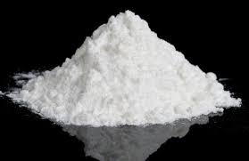
Bentuk TiO2 : Serbuk, Film
Serbuk : Nanopartikel dan Nanotube (arrays dan non Arrays): dalam bentuk suspensi
Nanopartikel merupakan partikel yang mempunyai ukuran< 100 nm (1 nm = 10 ⁻⁹ m).
Film : Nanopartikel dan Nanotube (arrays dan non Arrays)
Kelebihan partikel yang berdimensi nano:
mempunyai luas permukaan interaksi tinggi dan semakin banyak partikel yang berinteraksi, ikatannya menjadi makin kuat sehingga menyebabkan sifat mekaniknya ber +
Mempunyai luas permukaan spesifik yang besar sehingga banyak reaksi yang terjadi
lebih fleksibel dalam aplikasinya serta mudah dalam preparasinya.
Namun morfologi nanopartikel yang random menyebabkan efisiensi penyerapan foton dan kecepatan transport elektron hasil induksi foton kurang optimal.
Apabila digunakan dalam bentuk serbuk, ada kesulitan dalam pemisahan katalis dari suspensi serta cenderung menggumpal terutama pada konsentrasi tinggi. Contoh morfologi ini adalah TiO₂-P25 yang bisa dilihat pada Gambar 2.4(a).

Slide 4
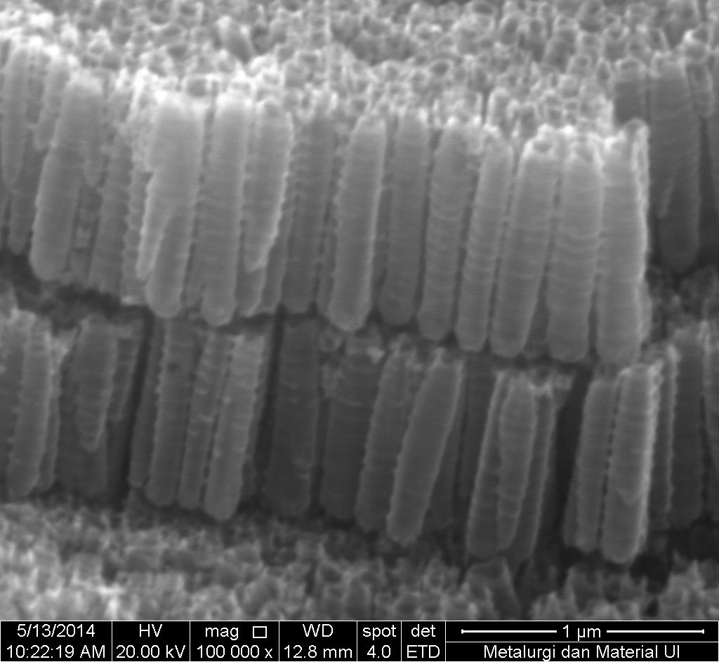
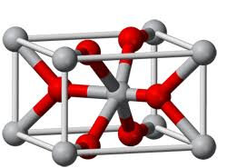
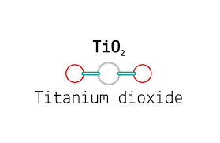
Nanotube
Titania nanotube adalah TiO₂ dengan morfologi yang terdiri dari tube-tube yang mempunyai diameter (D), tebal (t) dan panjang (L) dengan ukuran nano tertentu dimana ukuran ini bisa dikontrol dengan mengatur variabel proses pada sintesisnya.
TiO₂-P25 mempunyai luas permukaan sebesar 53,6 m²/g, TiO₂nanotubenon array :117,5 m²/g , TNTAs 285 m²/g.
Proses anodisasi mempunyai kelebihan nanotubenya tersusun rapi dengan aspect ratio (L/D) yang tinggi dan fisibel untuk aplikasi yang luas. Sayangnya proses ini juga mempunyai kelemahan yaitu keterbatasan dalam produksi masal

Slide 5
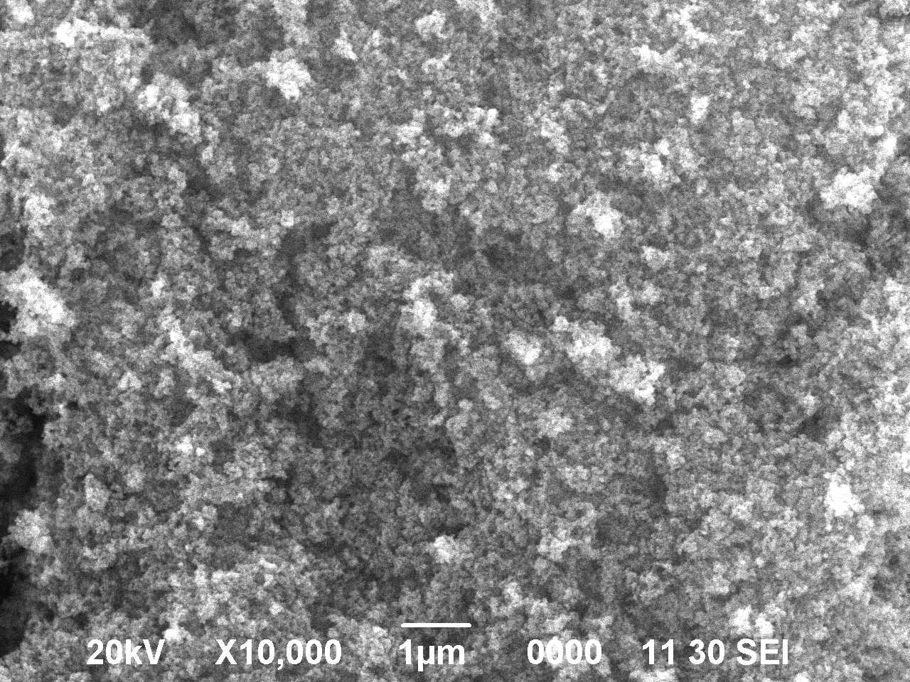
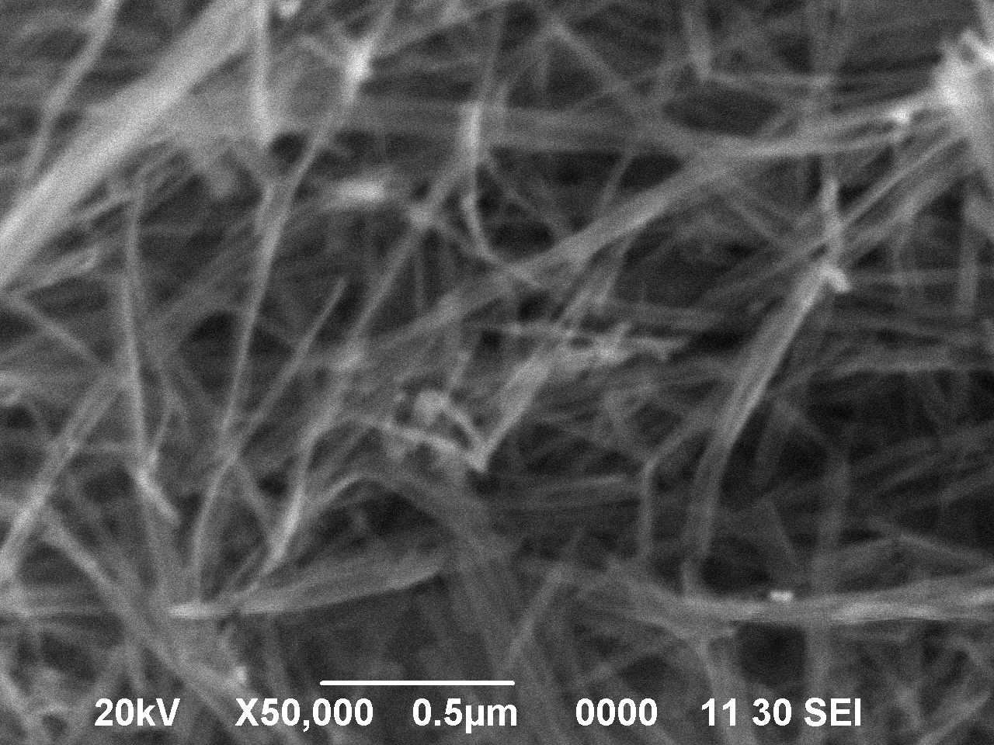
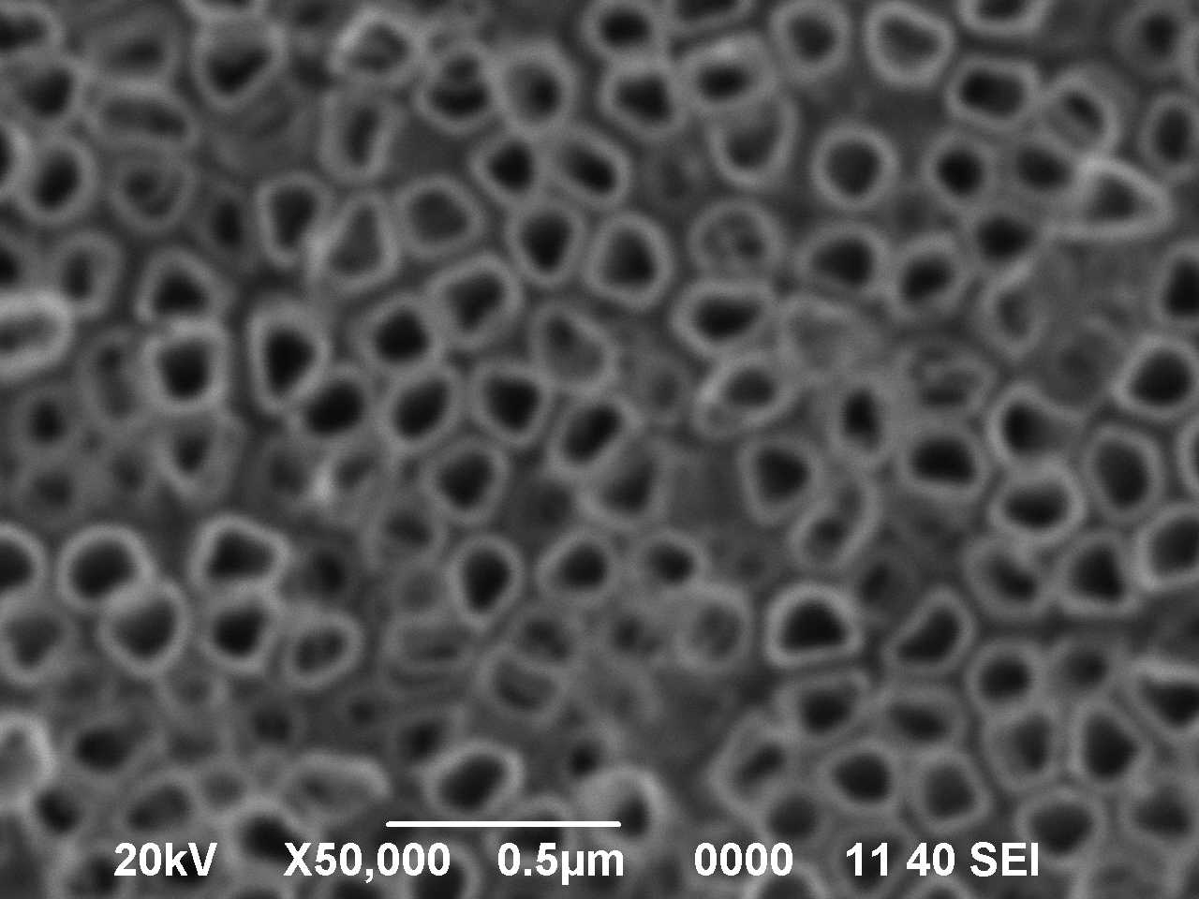
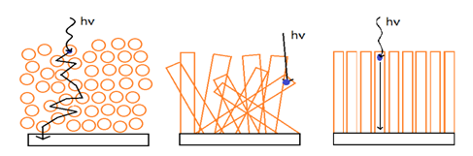
Morfologi TNP, TNT, TNTAs, Nanorod,
TiO2 nano partikel/ TNP
TiO2 nanotube/TNT
TiO2 nanotube array / TNTAs

Slide 6
Tujuan
Umum m mendapatkan fotokatalis bermorfologi TNTAs yang efektif yang memberikan peningkatan EFISIENSINYA
Khusus
Mendapatkan karakteristik TNTAs optimal
Mendapatkan kondisi optimal dari berbagai variasi pada proses sintesis dan modifikasi TNTAs
Menguji kinerja fotokatalis TNTAs optimal

Slide 7
Anodisasi
: proses oksidasi elektrokimia yang akan menghasilkan lapisan perlindungan atau penambahan lapisan/film diatas suatu permukaan logam.
Sebagai katoda digunakan logam inert platina, Pt dan sebagai anoda digunakan logam Ti .
Logam Ti akan teranodisasi menghasilkan lapisan TiO₂ ketika potensial listrik dihidupkan dan pada logam Pt akan dihasilkan gelembung gas H₂.
Larutan elektrolit yang digunakan: larutan berbasis asam dan zat organik yang mengandung ion florida atau klorida.
Variabel proses seperti waktu, jenis dan konsentrasi larutan elektrolit (kadar air), pH, konsentrasi ion flor dan potensial anodisasi merupakan parameter kunci terbentuknya TNTAs.
Setelah proses anodisasi selesai, TiO₂ yang amorph akan dikalsinasi pada suhu sekitar 500 ºC untuk mendapatkan struktur kristal anatase yang stabil.
Secara umum material berstruktur amorph dapat dirubah menjadi berstruktur kristal bila dikalsinasi atau annealing pada 300-500 ºC untukanatase dan diatas 550 ºC untuk rutile. Kalsinasi dengan gas yang berbeda seperti udara, N₂, O₂ atau campuran N₂/H₂akan memberikan rasioanatase/rutile yang berbeda dari TiO₂.

Slide 8
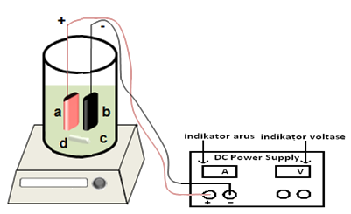
Skema alat proses anodisasi untuk sintesis TNTAs dengan: (a) anoda Ti, (b) katoda Pt, (c) lautan elektrolit, (d) magnetic bar dan (e) DC Power.
pada anoda terjadi reaksi oksidasi Ti (reaksi pembentukan lapisan film TiO2) yaitu:
2H2O -> 2[O] +4e- + 4H+
Ti + 2[O] -> TiO2
Atau reaksi keseluruhan menjadi
Ti + 2H2O ->TiO2 + 4H+ +4e-
Pada katoda Pt, terjadi reaksi reduksi sehingga dihasilkan gas H2 dengan reaksi:
4H+ + 4e→ 2H2
Pada awal proses anodisasi, pelarutan lapisan film TiO2 dalam larutan elektrolit yang mengandung ion F- (desolusi kimia) mendominasi sehingga mengakibatkan terbentuknya lubang kecil dan bertindak sebagai nuclei dalam pembentukan pori. Pembentukan lubang kecil ini berdasarkan reaksi:
TiO2 + 6 F- + 4H+ -> (TiF6 )2- + 2H2O
Munculnya pori dan ruang kosong (void) di permukaan lapisan/film TiO2 merupakan langkah awal terbentuknya nanotubedan tingkat keasaman yang tinggi pada dasar tube membantu untuk menggerus pori menjadi struktur tube.

Slide 9
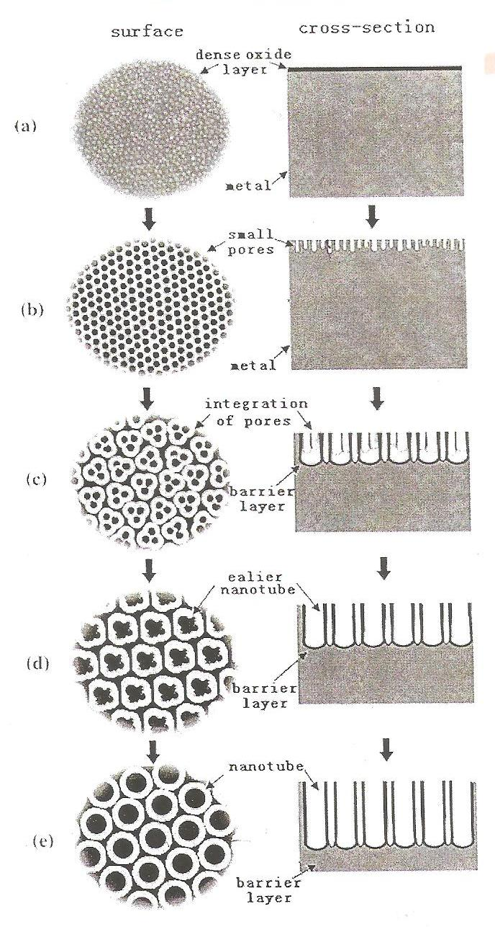
Mekanisme Reaksi Anodisasi dan Pembentukan TiO2 nanotube array
ANODA ( REAKSI OKSIDASI Ti)
2H2O →2[O] +4e- + 4H⁺
Ti + 2[O]→ TiO₂
Ti + 2H₂O → TiO₂ + 4H⁺ +4e- (1)
(REAKSI PEMBENTUKAN) TiO₂
REAKSI PEMBENTUKAN NANOTUBE
TiO₂ + 6F⁻ + 4H⁺ → (TiF₆ )²⁻ + 2H₂O (2)
KATODA Pt ( REAKSI REDUKSI)
4 H⁺ + 4e⁻ → 2 H₂

Slide 10
Parameter yang Berpengaruh
1. Potensial anodisasi/Voltase
Potensial anodisasi mempengaruhi panjang dan diameter nanotube yang
dibawah 10 V belum ada nanotubeyang terbentuk dan baru terbentuk lapisan yang porous.
pada rentang 5 – 20 V, dihasilkan nanotube dengan diameter yang semakin besar secara linier. Pada anodisasi dengan larutan elektrolit gliserol/NH4F, semakin besar potensial anodisasi (pada rentang 30-60 V) dihasilkan diameter yang semakin besar (90-150 nm) sebelum kesetimbangan tercapai (Hassan, et al., 2009).
Untuk larutan elektrolit berbasis organik rentangnya lebih lebar yaitu: untuk gliserol (30-60 V), DMSO (10-70 V) dan etilen glikol (20-65 V) (Muhamed A.E.R. dan Rohani S., 2011).
driving force ion H+, F-, dan O2- untuk bergerak melalui barrier layer pada bagian bawah tube menjadi lebih besar sehingga menghasilkan pori yang lebih dalam dan tubeyang lebih panjang. Pada potensial anodisasi yang lebih tinggi, akan diperoleh tubeyang lebih pendek dan tidak teratur yang disebabkan karena ketidak seimbangan antara reaksi pelarutan kimia, pelarutan karena medan listrik (electric field dissolution) dan oksidasi atau terjadinya polarisasi ikatan Ti-O yang menyebabkan struktur tube yang rusak.
Potensial anodisasi yang optimal diperoleh pada kondisi 30 V untuk anodisasi menggunakan larutan gliserol (Lai C.W dan Sreekantan S., 2011; Yu Wang W. dan Ruei Chen B., 2013).

Slide 11
2. Pengaruh pH
Pada pH dibawah 1, tingginya laju desolusi dan laju pertumbuhan nanotubes dalam larutan elektrolit encer menghasilkan nanotubes yang pendek antara 500-600 nm (Roy et al., 2011) meskipun waktu anodisasinya lama (Gong et al., 2001). Pada pH netral akan dihasilkan nanotubedengan panjang 2-4 μm karena desolusi kimia berkurang, sedangkan pada pH yang tinggi akan dihasilkan nanotubeyang pendek karena desolusi kimia yang rendah. Akan tetapi pada pH yang tinggi diperlukan waktu lama untuk pembentukan nanotubekarena kecepatan pertumbuhan nanotubenya rendah.
3. Pengaruh waktu Anodisasi
Panjang tube dipengaruhi oleh waktu sampai pada kondisi tertentu kemudian panjang yang dihasilkan tidak bertambah
Panjang TNTAs akan bertambah dengan semakin lamanya waktu anodisasi, namun akan turun secara drastis juga dengan semakin lamanya waktu anodisasi. Bahkan TNTAs yang terbentuk bisa tidak tegak lurus. Mulai kapan panjang tube naik dan kemudian akan turun tergantung dari kondisi proses anodisasi.
4. Pengaruh jenis dan konsentrasi larutan elektrolit (kadar air)
Pada larutan elektrolit berbasis organik (gliserol, etilen glikol) kekentalan akan mempengaruhi ukuran nanotube (Wang et al., 2008). Larutan elektrolit kental akan menghasilkan nanotube yang lebih panjang dan smooth(Macak, J.M. dan Schumuki, P., 2006). Untuk larutan elektrolit yang kental bila kadar airnya terlalu kecil, maka ion H⁺ yang digunakan untuk pembentukan TNTAs berkurang sehingga struktur nanotube tidak terbentuk. Disamping itu, mobilitas ion-ion dalam larutan menjadi terhambat sehingga reaksi pembentukan TNTAs menjadi berkurang dan hal ini akan menghasilkan nanotubeyang pendek dan diameter yang kecil. Dan sebaliknya apabila kadar air terlalu tinggi maka kecepatan kecepatan pelarutan TNTAs menjadi besar sehingga tube yang terbentuk menjadi rusak.

Slide 12
Kadar air mempengaruhi kecepatan pembentukan TiO₂ dan kecepatan desolusi kimia. Berdasarkan reaksi desolusi kimia, [TiF₆]²⁻ yang terbentuk sangat larut dalam air sehingga apabila kadar air rendah maka desolusi kimia menjadi kecil. Dengan kata lain, kadar air mempunyai 2 efek yaitu dibutuhkan pada pembentukan oksida pada dasar tube dan dapat mempercepat desolusi dari lapisan nanotube. Efek yang lain adalah kadar air yang rendah (larutan kental) akan menghasilkan dinding tube yang smooth/halus, sedangkan kadar air yang tinggi menyebabkan dinding tube menjadi ripple/tidak rata. Hal ini disebabkan pada kadar air yang tinggi, kecepatan desolusi kimia pada dinding tube lebih besar dari kecepatan terbentuknya tube pada substrat Ti sehingga dinding tube yang tidak rata merupakan desolusi yang terus menerus (Roy et al., 2011).
Reaksi pembentukan tube merupakan reaksi bersaing antara pertumbuhan panjang karena pelarutan kimia pada bagian bawah tubedan pada permukaan atas tube.

Slide 13
5. Pengaruh konsentrasi ion Flor (F⁻)
Pada konsentrasi ion flor yang cukup (0,1-1% berat), kompetisi pembentukan lapisan oksida dan desolusi kimia terjadi sehingga pembentukan nanotubebisa diamati (Roy et al., 2011). Jika konsentrasi ion flor rendah (< 0,05 % berat) hanya lapisan oksida yang terbentuk, dan apabila konsentrasi ion flor tinggi (> 1 % berat), tidak ada lapisan oksida terbentuk karena karena semua Ti⁴⁺ yang terbentuk secara cepat akan bereaksi dengan ion flor yang berlebih membentuk [TiF₆]²⁻ yang larut. Dengan demikian, panjang nanotubeberbanding lurus dengan konsentrasi ion flor dalam larutan elektrolit.
6. Pengaruh jenis pengadukan
Proses pengadukan dengan bantuan ultrasonik akan meningkatkan transfer masa melalui permukaan nanotube(meningkatkan mobilitas dari ion dalam larutan elektrolit) sehingga akan meningkatkan kecepatan pembentukan nanotube. Nanotubeyangdihasilkan lebih bagus melalui pengadukan ultrasonik karena transfer masa dalam proses tersebut seragam.
7. Pengaruh suhu
Anodisasi dengan larutan elektrolit encer pada suhu rentang 0-25ºC tidak begitu berpengaruh terhadap morfologi nanotube, tetapi pada suhu yang lebih tinggi pembentukan nanotubeakan semakin cepat. Sedangkan pada larutan elektrolit kental, pada suhu rendah akan dihasilkan diameter nanotubeyang kecil karena pada suhu rendah pergerakan ion ion dalam larutan tertekan sehingga pembentukan TiO₂ menjadi rendah dan menghasilkan diameter yang rendah juga (Wang J.dan Lin Z. 2009). Suhu anodisasi mempengaruhi kekentalan larutan elektrolit gliserol (kecepatan difusi ion) berdasarkan hukum Stoke-Einstein (Chen et al. 2010ª).

Slide 14
Strategi Peningkatan Efisiensi Aplikasi TiO2
1.TiO2 perlu disintesis agar menghasilkan TiO2 yang bermorfologi nanotube array (TNTAs) yang rapi dan teratur agar penyerapan foton menjadi efektif dan rekombinasi bisa dikurangi. Untuk itu seberapa jauh pengaruh kadar air dalam larutan elektrolit dan pengadukan (ultrasonik/magnetik) pada proses sintesis TNTAs
2. Untuk memperkecil energi band gap, penambahan dopan non logam C/N/F secara insitu saat anodisasi perlu dilkukan dan keberhasilannya dipengaruhi oleh proses anneling. Oleh sebab itu seberapa besar pengaruh annealing terhadap masuknya dopan C/N/F pada TNTAs
3. Penambahan NaBF4 secara insitu saat anodisasi dapat mengurangi laju rekombinasi elektron dan hole. Perlu diketahi pada konsentrasi optimal berapakah penambahan NaBF4 memberikan kinerja TNTAs optimal.
4. Dengan morfologi TNTAs, sejauh manakah pengaruh penambahan dopan Pt (loading Pt dan metode pemberian dopan Pt) kaitanya untuk mengurangi rekombinasi.

Slide 15
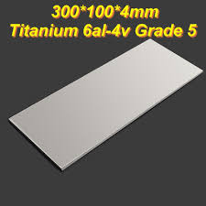
Sintesis TiO2
I. VARIASI KADAR AIR/PENAMBAHAN DOPAN NON LOGAM
1.
Plat Ti diamplas, dicuci dengan air sabun
Dikeringkan dalam udara
Pencucian TNTAs dengan air
Etching dengan larutan HF, HNO3, H2O (Perbandingan volume 1:3:6)
Anodisasi dalam larutan gliserol yang mengandung NH4F , 30 V
Annealing 500⁰C, 3 jam dan disimpan dalam desikator
Variasi kadar air (5; 10; 25; dan 50% volum) dan Variasi perlakuan annealing
KARAKTERISASI SEM/EDX, FTIR, UV-VIS DRS, XRD, KERAPAAN ARUS
Keterangan:
a. Anoda (Ti)
b. Katoda ( Pt)
c. Elektrolit
d.Magnetic stirrer
e. Power supply
Gambar skema alat anodisasi

Slide 16
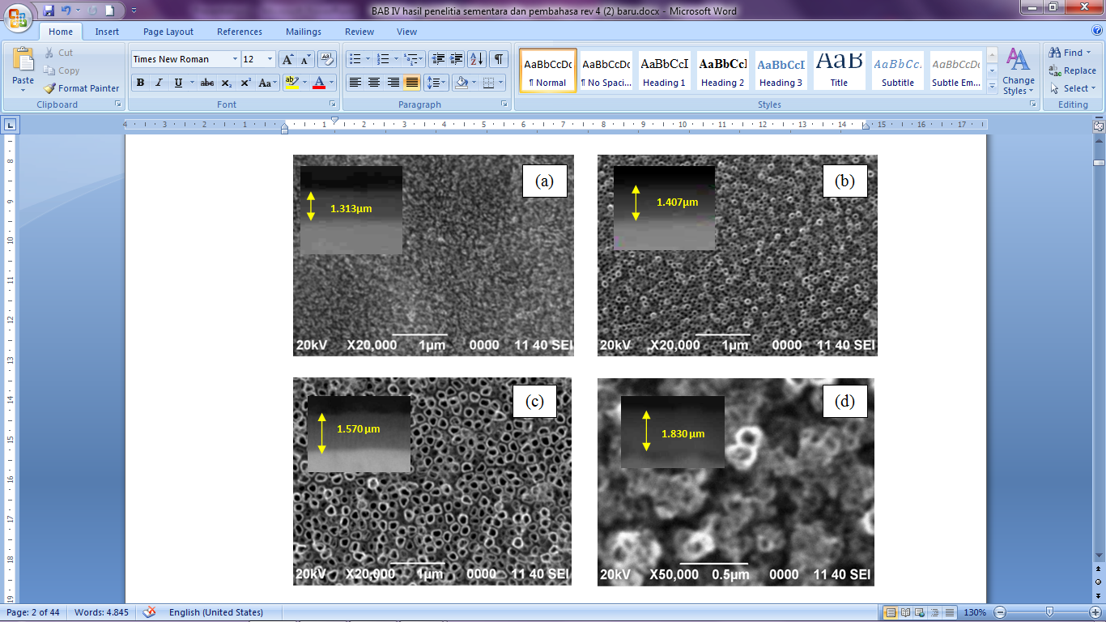
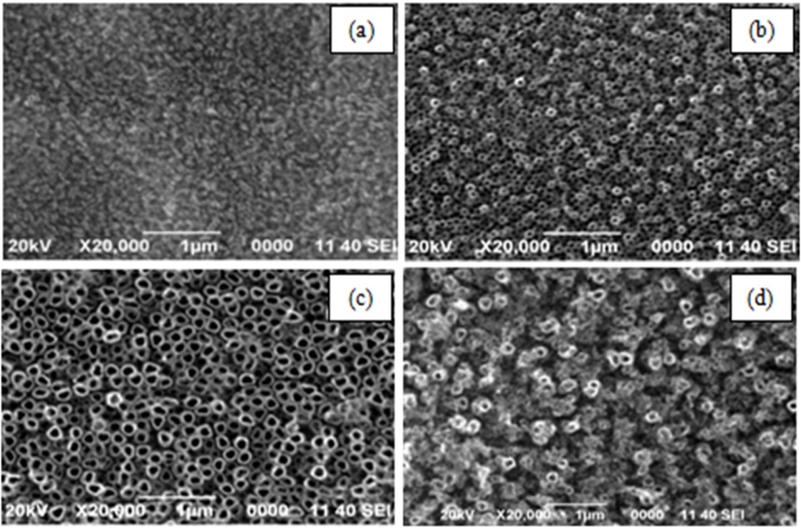
Karakterisasi
I. SINTESIS TNTAs DENGAN PENAMBAHAN DOPAN NON LOGAM
1. Pengaruh kandungan air terhadap morfologi TNTAs
ANALISIS SEM/FESEM
Hasil SEM tampak atas dan samping (insert) pada U-TNTAs dengan variasi kadar(a) 5%, (b) 10%, (c) 25%, (d) 50% volum.

Slide 17
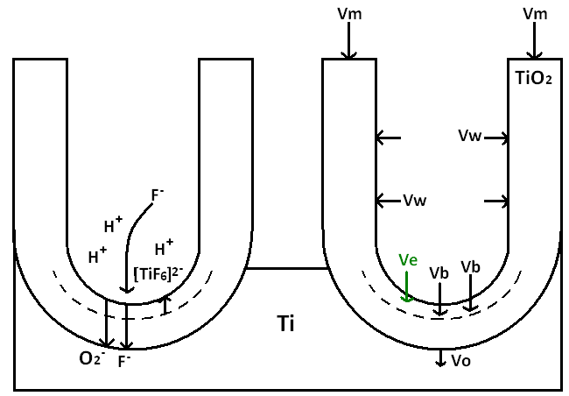
Skema pergerakan ion pada proses anodisasi (kiri) dan proses pembentukan lapisan TiO₂ serta pelarutan TiO₂ (kanan)
Vo = oksidasi Ti menjadi TiO₂ (pembentukan lapisan TiO₂)
Ve = pelarutan TiO₂ karena medan listrik (menambah panjang rube)
Vb = pelarutan TiO₂ secara kimia pada dasar tube (menambah panjang tube)
Vw = pelarutan TiO₂ secara kimia kearah dinding (menambah diameter tube)
Vm = pelarutan TiO₂ secara kimia pada mulut tube (mengurangi panjang tube)

Slide 18
Proses sintesis dan Modifikasi
Variabel kontrol: Potensial Anodisasi 30 V, NH4F = 0,5% berat, Gliserol teknis
Variabel bebas :
Kandungan air (5; 10; 25; dan 50% volum), perlakuan anneailng (tanpa annealing, annealing dengan udara, annealing dengan H2, pengadukan ultrasonik ( 10; 30; 60; 90 dan 150 menit), pengadukan magnetik (1; 2; 4; dan 6 jam) pada suhu 28 dan 50 C),
Variabel terikat: Panjang. diameter dalam dan tebal tube, komposisi unsur, nilai band gap, kerapatan arus, struktur dan ukuran kristal, produksi hidrogen.

Slide 19
Tabel Pengaruh kandungan air terhadap morfologi TNTAs
Kadar air (%) | Diameter, nm | Tebal tube, nm | Panjang tube, µm | Keterangan
5 | 27 | 23 | 1,313 | Belum sempurna
10 | 38 | 24 | 1,407 | Seragam
25 | 103 | 24 | 1,570 | Seragam
50 | 71 | 28 | 1,830 | Tube rusak
Diamter dalam, tebal dan panjang tube merupakan hasil rata rata.
Sampai kadar air 25% volume, diameter dan panjang semakin besar

Slide 20
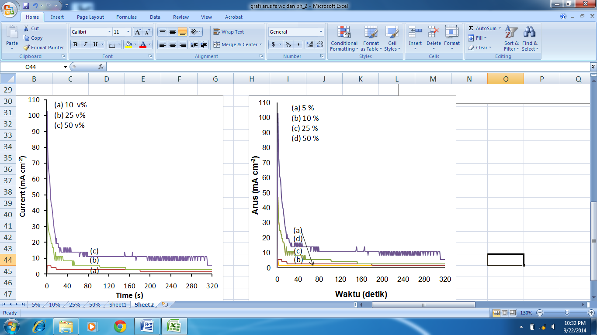
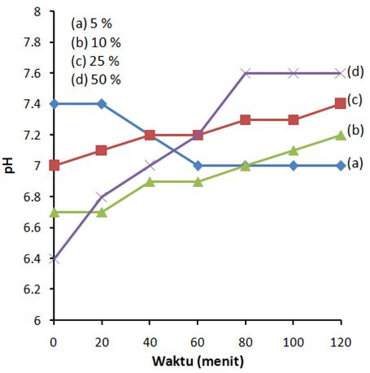
Semakin besar kadar air dalam larutan elektrolit semakin besar arus yang dihasilkan
2H2O →2[O] +4e- + 4H⁺
Ti + 2[O]→ TiO₂
Ti + 2H₂O → TiO₂ + 4H⁺ +4e-
Reaksi pembentukan TiO₂
TiO₂ + 6F⁻ + 4H⁺ → (TiF₆ )²⁻ + 2H₂O (2)
Reaksi pembentukan tube
Arus yang dihasilkan variasi kadar air
pH optimum dalam proses anodisasi : 6,7-7,4
Kadar air 10 dan 25% volume menberikan morfology TNTAs yang sempurna
pH yang dihasilkan selama anodisasi variasi kadar air

Slide 21
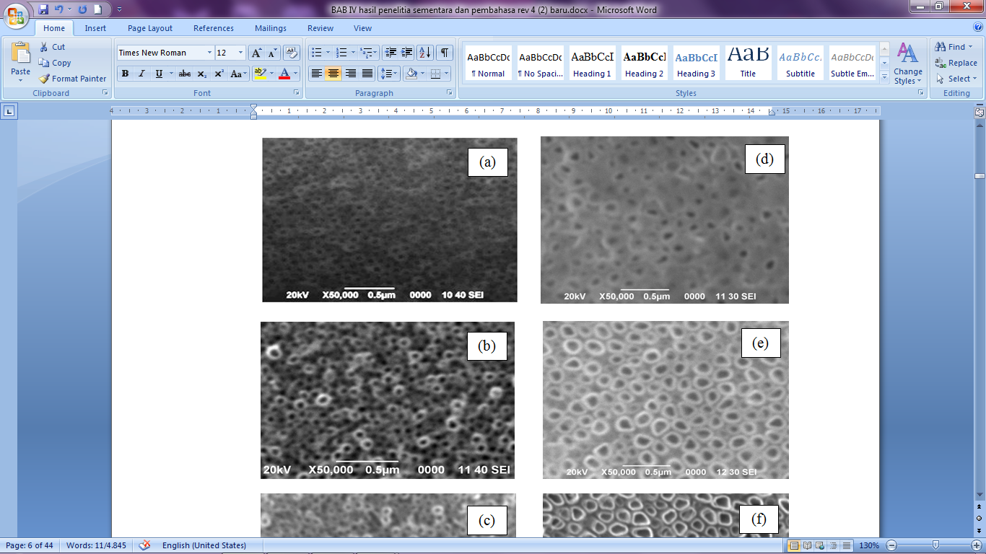
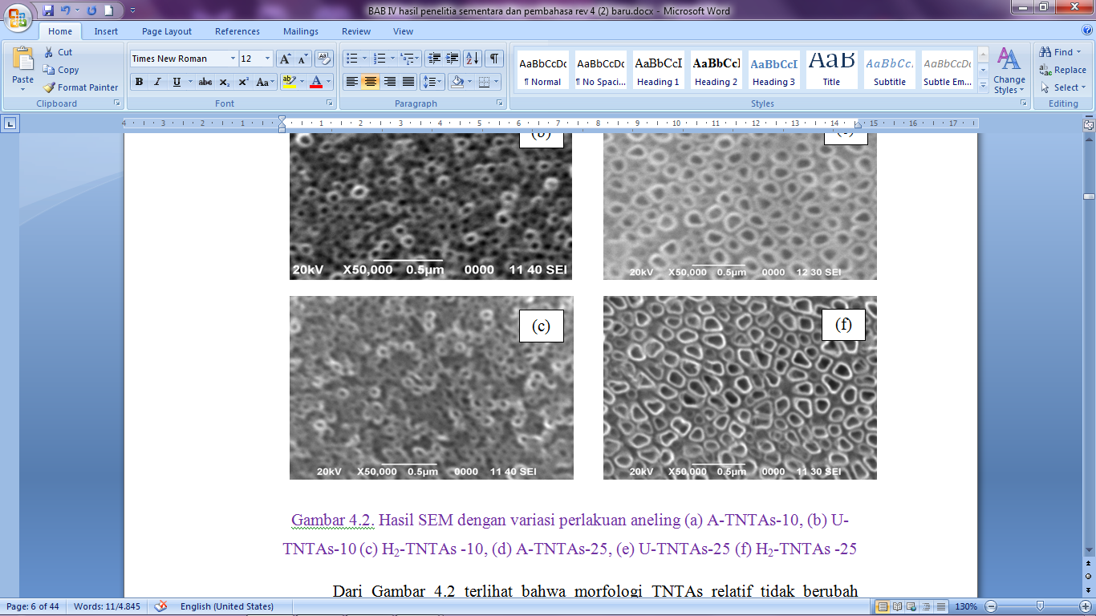
2. Pengaruh pelakuan annealing terhadap morfologi TNTAs
A. Analisis SEM/FESEM-EDX
Hasil SEM dengan variasi perlakuan annealing
(a) A-TNTAs-10, (b) U-TNTAs-10 (c) H2-TNTAs -10,
(d) A-TNTAs-25, (e) U-TNTAs-25 (f) H2-TNTAs -25

Slide 22
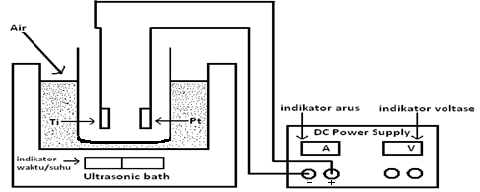
II. VARIASI METODE PENGADUKAN
PENGADUKAN ULTRASONIK ( 10; 30; 60; 90 DAN 150 MENIT)
PADA 50 C
PENGADUKAN MAGNETIK (1; 2; 4; DAN 6 JAM) PADA 50 C DAN (1; 2; 4 dan 6 JAM) PADA 28 C.
KARAKTERISASI: FESEM, PRODUKSI H₂
SKEMA ALAT ANODISASI PENGADUKAN ULTRASONIK DAN MAGNETIK

Slide 23
Komposisi elemen dari A-TNTAs, U-TNTAs dan H₂-TNTAs
Komponen % berat | TNTAs-10 |  |  |  | TNTAs-25
 | A-TNTAs | U-TNTAs | H₂-TNTAs |  | A-TNTAs | U-TNTAs | H₂-TNTAs
Ti | 77,04 | 74,04 | 72,46 |  | 74,46 | 74,27 | 74,26
O | 18,29 | 24,87 | 26,26 |  | 20,89 | 24,78 | 24,41
C N F | 1,26 0,51 2,95 | 0,83 0,08 0,15 | 0,53 0,51 0,14 |  | 1,00 0,80 2,86 | 0,54 0,05 0,41 | 0,36 0,16 0,81

Slide 24
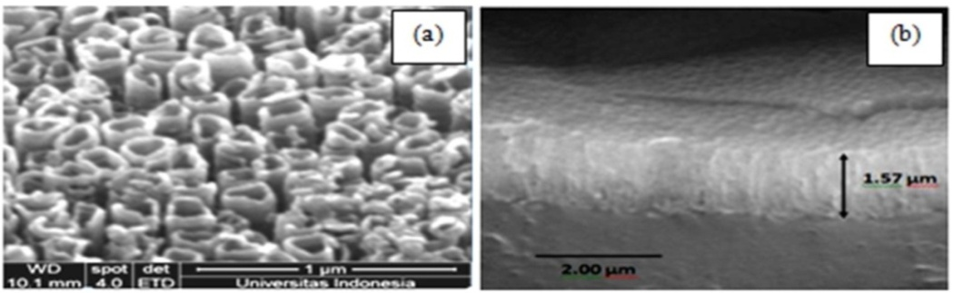
Hasil FESEM H₂-TNTAs -25 dilihat dari (a) kemiringan 45 º dan dari (b) samping
Pengaruh perlakuan annealing pada morfologi TNTAs pada kandungan air dalam larutan elektrolit 10 dan 25%
Fotokatalis | TNTAs-10 |  |  |  | TNTAs-25
 | Diª (nm) | t^{b} (nm) | L^{c} (μm) |  | IDª (nm) | t^{b} (nm) | L^{c} (μm)
A-TNTAs | 33 (28-40) | 33 (28-40) | - 1,407 (1,340-1,500) - |  | 58 (52-68) | 31 (28-36) | - 1,570 (1,480-1,720) -
U-TNTAs | 52 (40-68) | 32 (20-40) |  |  | 78 (52-104) | 42 (32-48)
H₂-TNTAs | 49 (28-64) | 28 (20-32) |  |  | 80 (56-124) | 33 (20-40)
Hasil EDX : ada elemen yang terkandung dalam TNTAs : Ti, O, C, N dan F
Notes:
Fotokatalis
TNTAs-10
TNTAs-25
Diª (nm)
t^{b}
(nm)
L^{c}
(μm)
IDª
(nm)
t^{b}
(nm)
L^{c}
(μm)
A-TNTAs
33
(28-40)
33
(28-40)
-
1,407
(1,340-1,500)
-
58
(52-68)
31
(28-36)
-
1,570
(1,480-1,720)
-
U-TNTAs
52
(40-68)
32
(20-40)
78
(52-104)
42
(32-48)
H₂-TNTAs
49
(28-64)
28
(20-32)
80
(56-124)
33
(20-40)

Slide 25
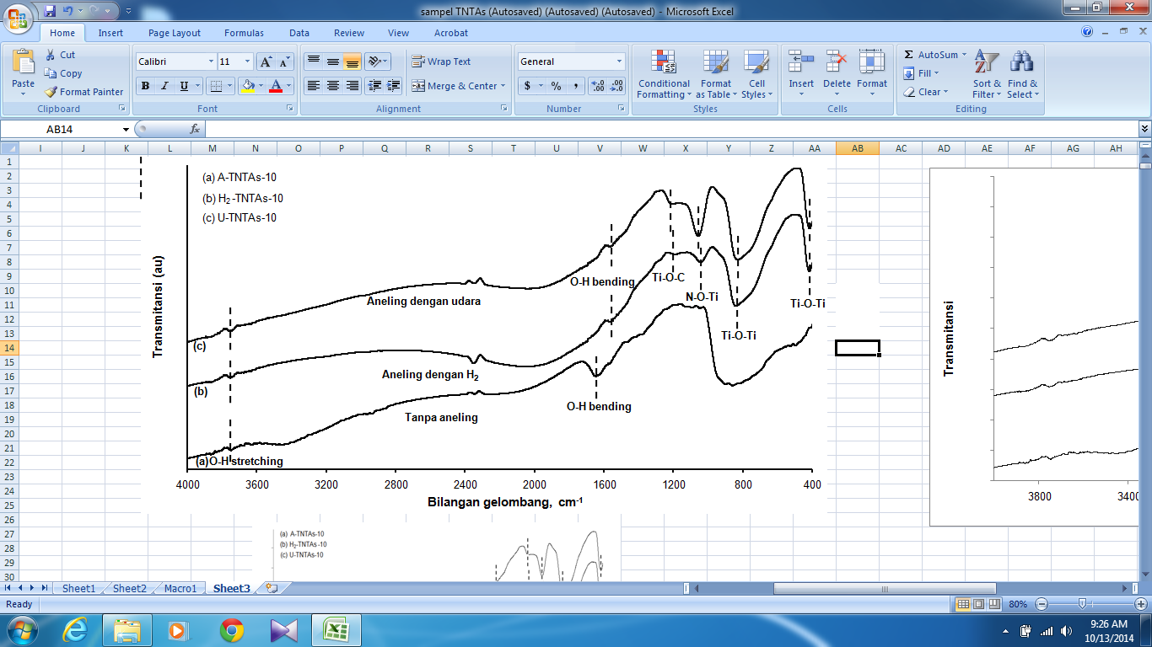
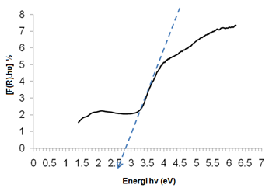
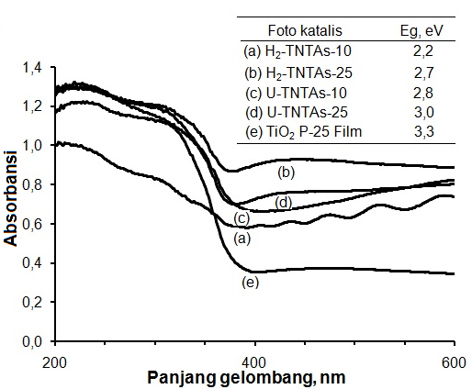
B. Analisis FTIR
Ti-O-C pada bilangan gelombang 1200 cm⁻¹ dan N-Ti-O pada 1060 cm⁻¹
Spektrum FTIR untuk TNTAs-10 pada bilangan gelombang 4000-400 cm⁻¹
C. Analisis Uv-Vis DRS
Spektra DRS berbagai fotokatalis
Energi band gap U-TNTAs-10 sebesar 2,7 eV

Slide 26
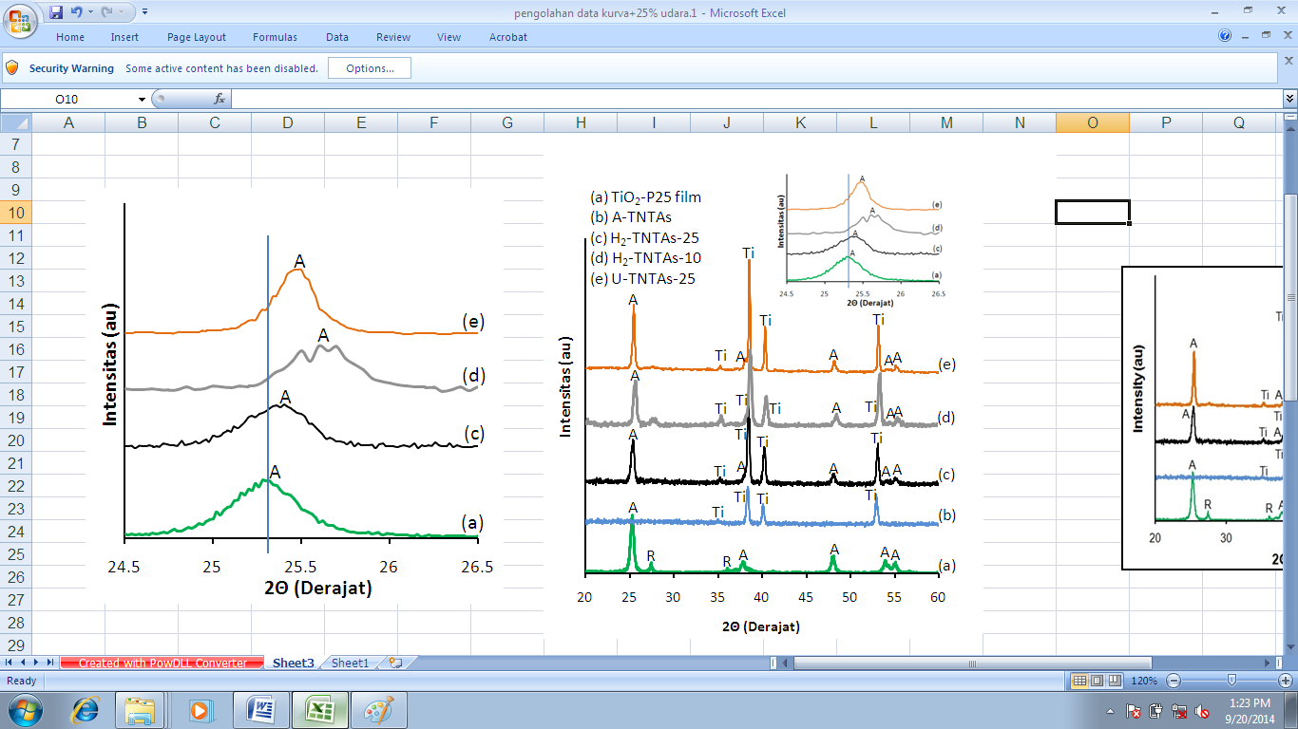
D. Analisis XRD
-A = 25,3 (101)
-difraksi C dan N tidak terdeteksi
-intensitas peak aneling udara lebih besar → ukuran kristal lebih besar.
-pergeseran sudut difraksi → kisi-kisi telah berubah dengan adanya dopan.
Gambar pola XRD untuk berbagai fotokatalisis
Ukuran kristal dan fraksi anatase untuk TiO2-P25 dan TNTAs-25
Fotokatalis | Anatase (% berat ) | Ukuran kristal (nm)
 |  | Anatase | Rutile
(a) TiO₂ P25ª (b) A-TNTAs-25 | 79 - | 20 - | 23 -
(c) H₂-TNTAs-25 (d) U-TNTAs-25 | 100 100 | 22 33 | - -

Slide 27
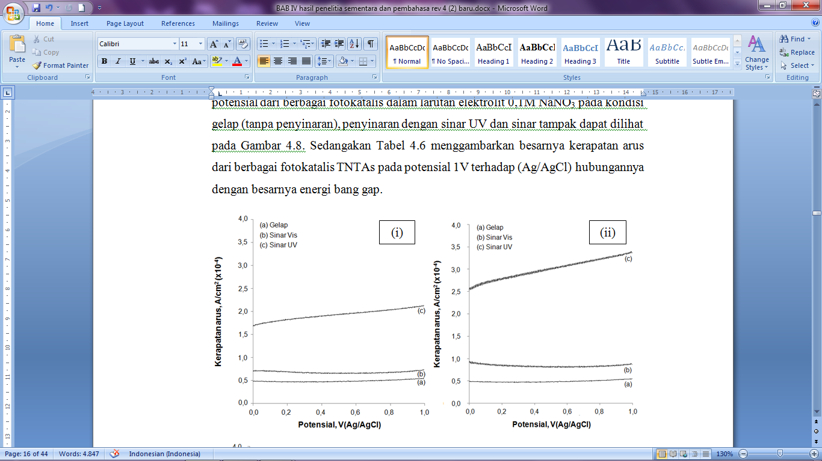
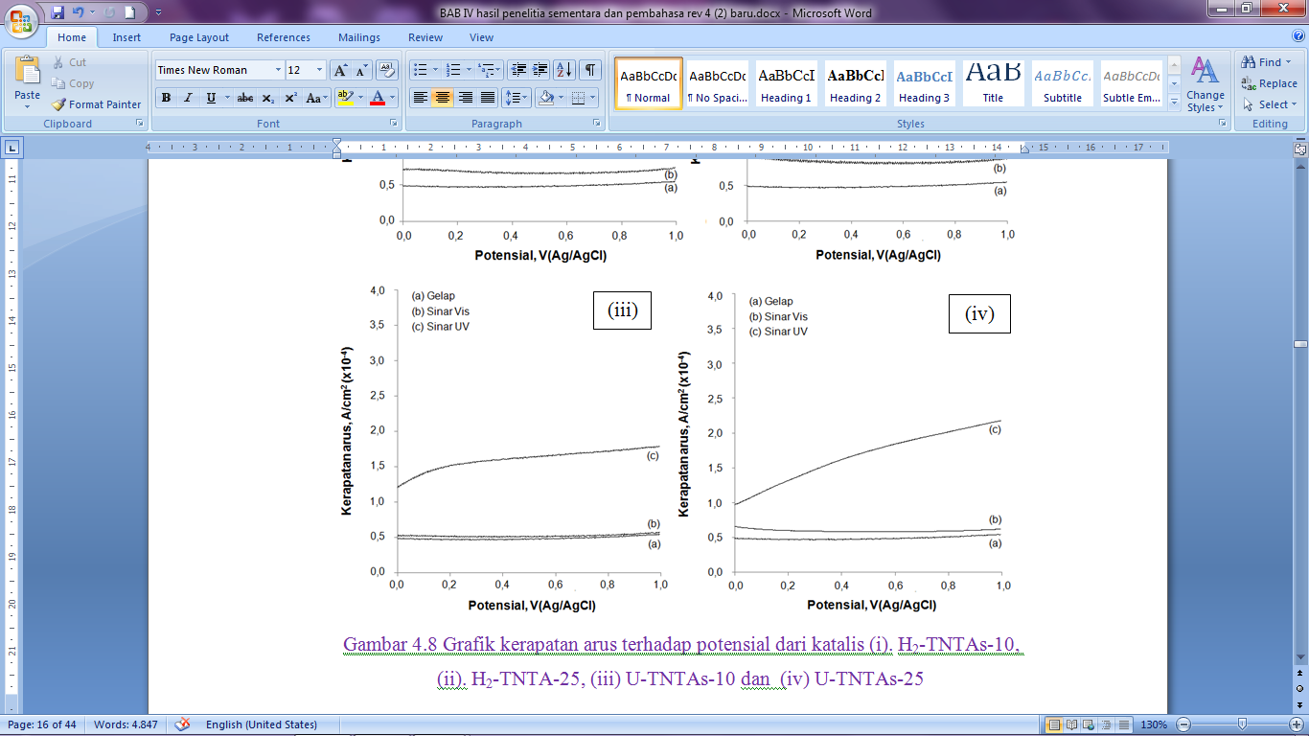
E. Kerapatan Arus
Grafik kerapatan arus terhadap potensial dari katalis
(i). H₂-TNTAs-10, (ii). H₂-TNTA-25, (iii) U-TNTAs-10 dan (iv) U-TNTAs-25

Slide 28
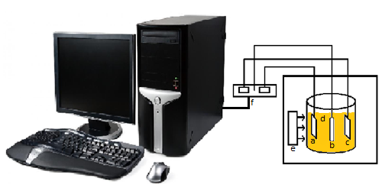
Gambar alat potensiostat: (a) TNTAs, (b) Ag/AgCl, (c) kawat Pt, (d) larutan elektrolit, (e) sumber lampu dan (f) potensiostat

Slide 29
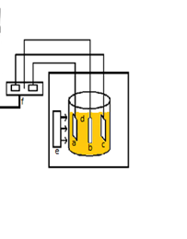
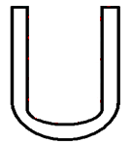
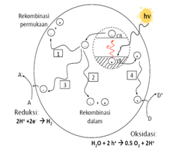
Kerapatan arus teringgi → H₂-TNTAs-25 karena
Tubenya panjang
Sedikit terjadi rekombinasi
Tebal tube mendekati space charge layer
100 % anatase, 22 nm
Anealing dengan H2 -> 2,7 eV
Alat uji kerapatan arus
Kerapatan arus yang dihasilkan oleh berbagai fotokatalis pada potensial pada 1 V (terhadap Ag/AgCl) hubungannya dengan energi band gap

Slide 30
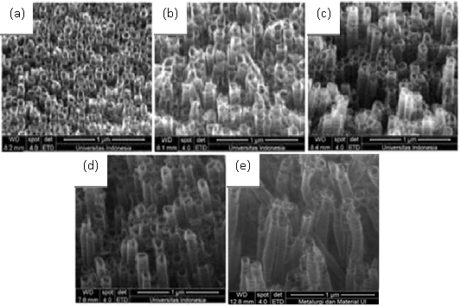
II. SINTESIS TNTAs VARIASI METODE PENGADUKAN
A. Pengadukan Ultrasonik
Hasil FESEM dari TNTAs anodisasi ultrasonik selama (a) 10, (b) 30, (c) 60, (d) 90, (e) 150 menit tampak atas dengan sudut 45º

Slide 31
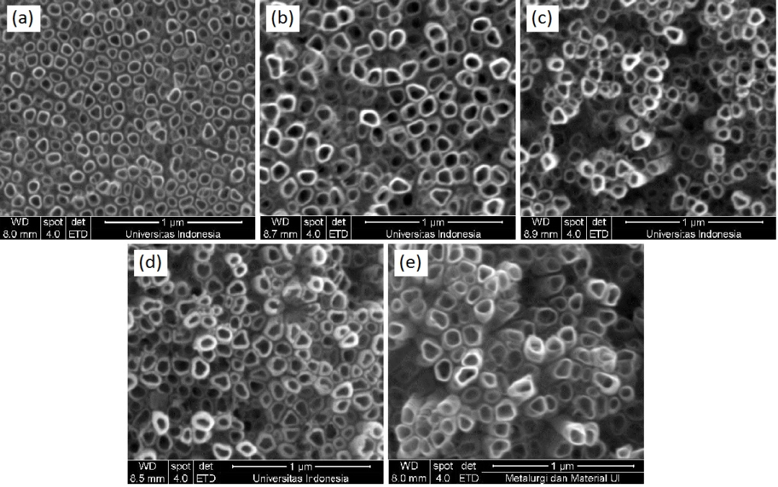
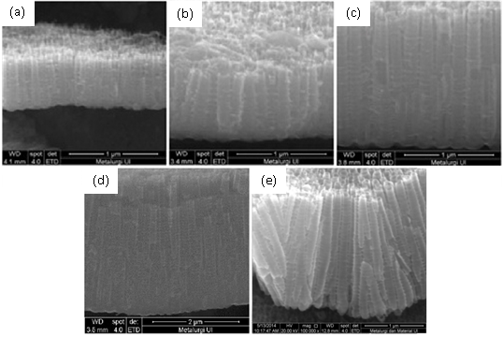
Hasil FESEM dari TNTAs anodisasi ultrasonik selama (a) 10, (b) 30, (c) 60, (d) 90, (e) 150 menit tampak atas.
Hasil FESEM dari TNTAs anodisasi ultrasonik selama (a) 10, (b) 30, (c) 60, (d) 90, (e) 150 menit tampak samping.

Slide 32
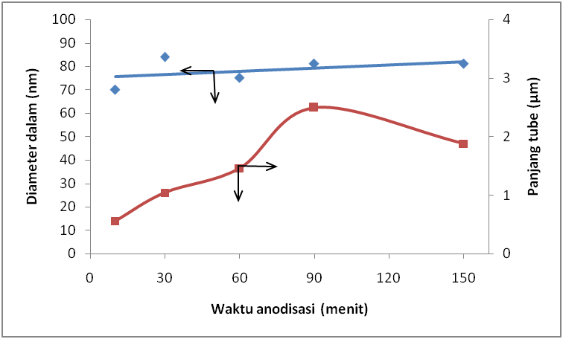
Ukuran tube TNTAs hasil variasi waktu anodisasi ultrasonik
Waktu Anodisasi, Menit | Diª (nm) | t^{b}(nm) | L^{c}(μm) | Laju Pertumbuhan (dL/dt), μm/menit
10 | 70 (49-100) | 14 (11-19) | 0,555 (0,530-0,583) | 0,056
30 | 84 (49-105) | 19 (15-24) | 1,043 (0,921-1,148) | 0,035
60 | 75 59-89 | 20 (12-26) | 1,458 (1,377-1,541) | 0,024
90 | 81 (54-100) | 21 (12-25) | 2,493 (2,348-2,577) | 0,028
150 | 81 (63-112) | 15 (11-20) | 1,879 (1,779-1,986) | 0,013
Semakin lama waktu anodisasi kecepatan pertumbuhan tube semakin kecil.
Waktu anodisasi kurang berpengaruh terhadap diameter dan tebal tube.
panjang tube maksimal dicapai pada waktu anodisasi 90 menit.
Diameter dalam dan panjang tube dari TNTAs hasil variasi waktu anodisasi ultrasonik 10; 30; 60; 90 dan 150 menit

Slide 33
Arus yang dihasilkan fungsi waktu anodisasi ultrasonik untuk luas fotokatalis 4 cm².
Produksi H₂ dari TNTAs hasil anodisasi ultrasonik selama (a) 10; (b) 30; (c) 60; (d) 90 dan (e) 150 menit

Slide 34
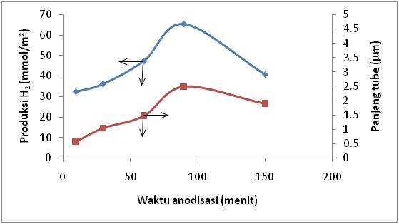
Produksi H₂ dan panjang tube fungsi waktu anodisasi ultrasonik 50 C
Semakin lama anodisasi sampai 90 menit semakin panjang tube dan semakin besar H₂ yang dihasilkan, dengan produksi H₂ tertinggi pada anodisasi 90 menit yakni 65,5 mmol H2/m² katalis.
Pada plat TNTAs bagian bawah yang dekat dengan sumber gelombang ultrasonik , TNTAs bertumpuk.
Morfologi dan ukuran tube mempengaruhi penyerapan foton oleh TNTAs yang berimplikasi pada H₂ yang dihasilkan

Slide 35
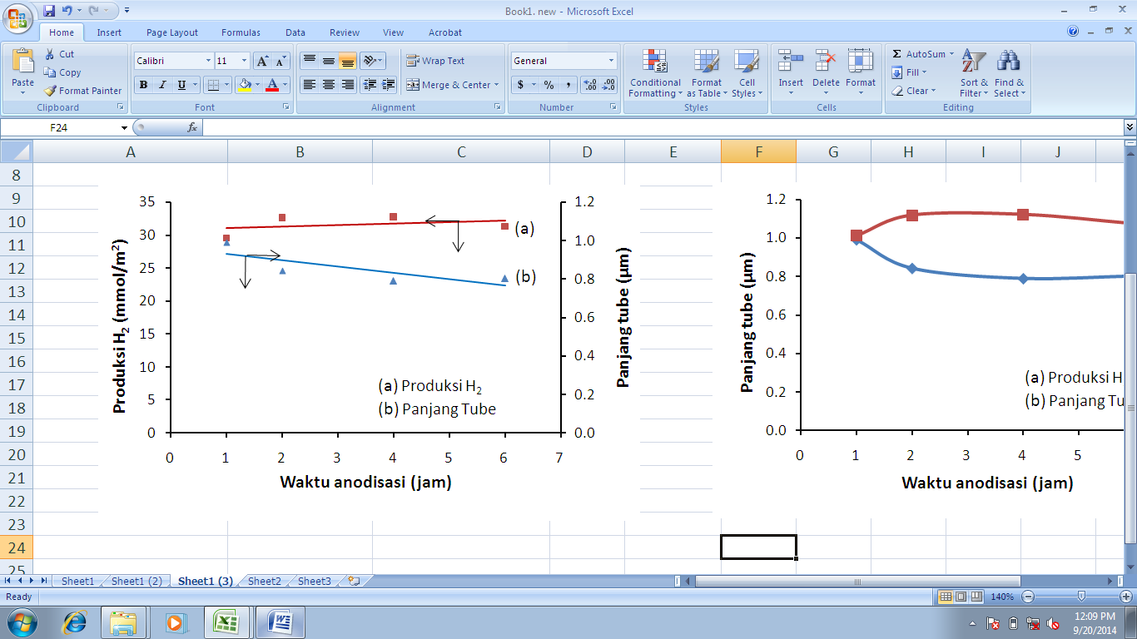
Pengaruh waktu anodisasi magnetik pada suhu 28 ºC terhadap diameter dalam dan panjang tube TNTAs
Pengaruh waktu anodisasi magnetik TNTAs pada suhu 28 dan 50 ºC terhadap panjang tube dan produksi H₂ dengan lama penyinaran 240 menit.

Slide 36
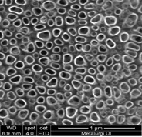
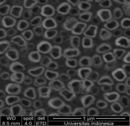
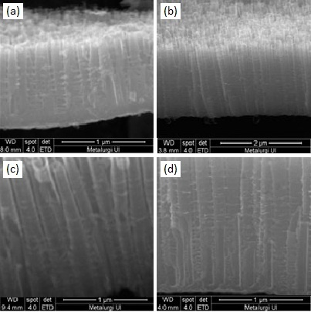
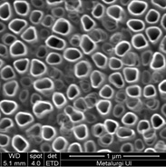
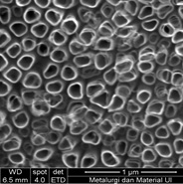
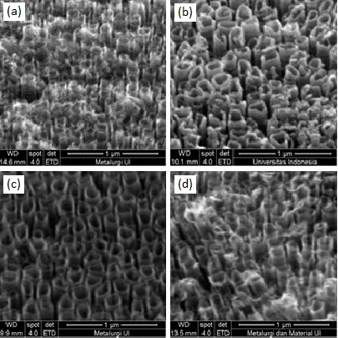
B. Pengadukan Magnetik (Suhu 28 C)
(a)
(b)
(c)
(d)
Hasil FESEM dari TNTAs anodisasi magnetik pada suhu 28 ºC selama (a) 1 jam, (b) 2 jam,(c) 4 jam dan (d) 6 jam tampak atas, atas deng sudut 45 0 dan samping.

Slide 37
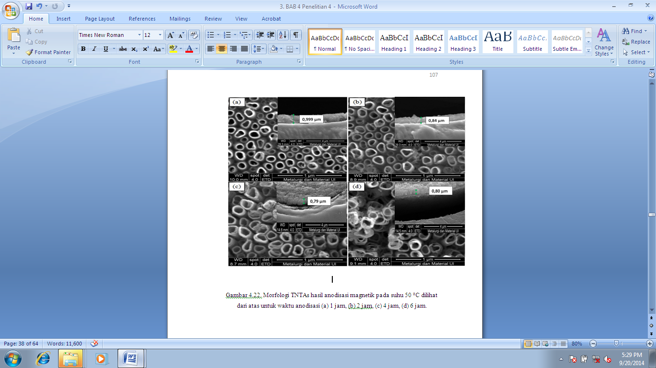
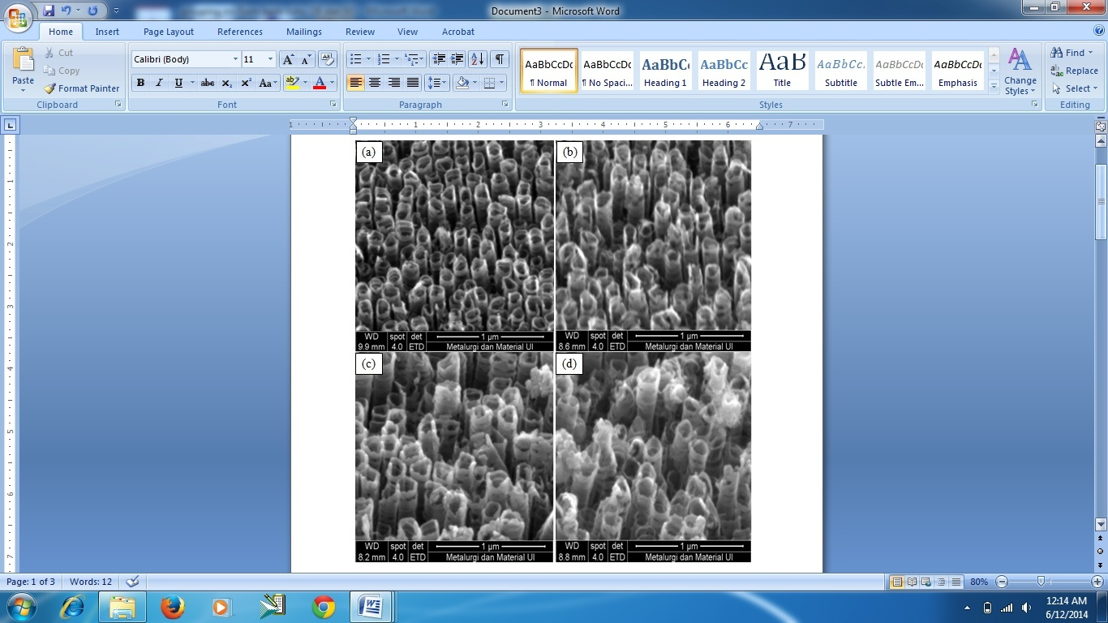
B. Pengadukan Magnetik (Suhu 50 C)
Hasil FESEM dari TNTAs anodisasi magnetik pada suhu 50 ºC selama (a) 1 jam, (b) 2 jam,(c) 4 jam dan (d) 6 jam tampak atas dan samping (inset).
Hasil FESEM dari TNTAs anodisasi magnetik pada suhu 50 ºC selama (a) 1 jam, (b) 2 jam, (c) 4 jam dan (d) 6 jam tampak atas dengan sudut 45º

Slide 38
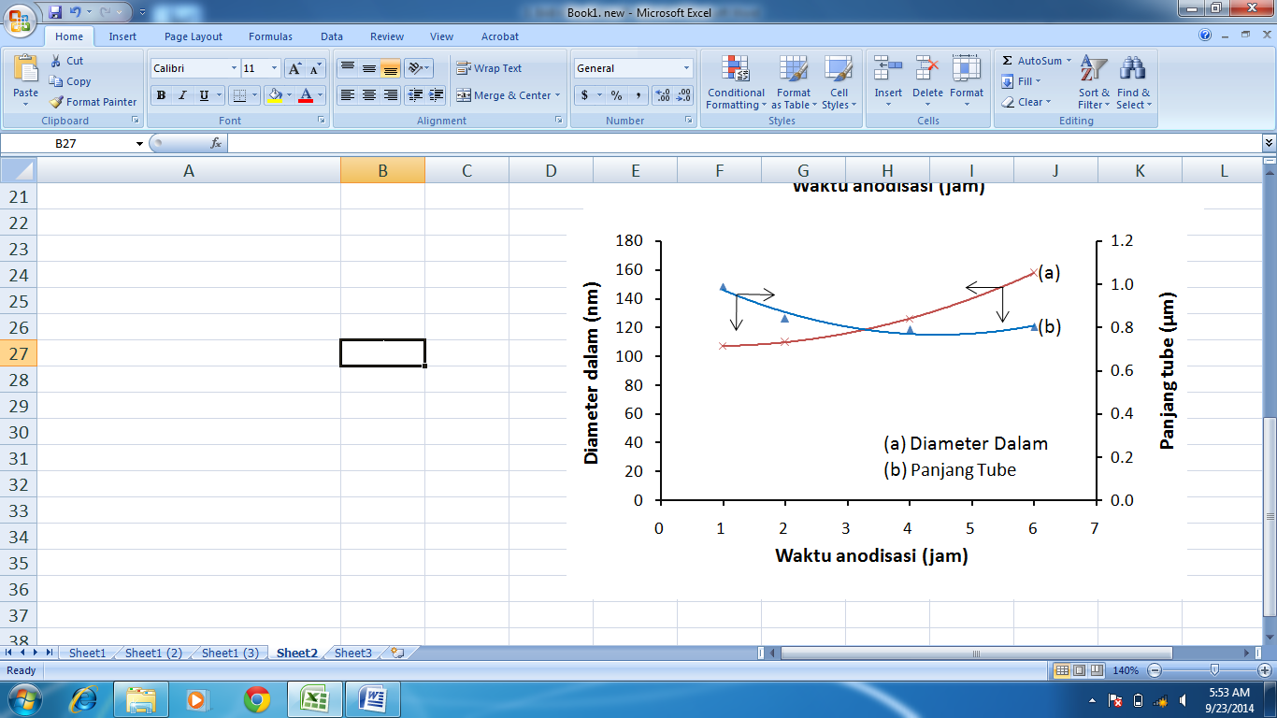
Ukuran tube TNTAs hasil variasi waktu anodisasi magnetik
Waktu Anodisasi, jam | Di,nm | t,nm | L, μm) | Laju Pertumbuhan tube(dL/dt), μm/menit
1 | 107 (67-102) | 16 (10-22) | 0,990 | 0,017
2 | 110 (83-143) | 19 (13-25) | 0,842 | 0,007
4 | 126 (100-156) | 23 (13-30) | 0,789 | 0,003
6 | 158 (123-205) | 23 (19-28) | 0,802 | 0,002
Di=rata- rata diameter dalam, t=tebal, dan L=panjang tube TNTAs (dalam kurung adalah harga kisarannya

Slide 39
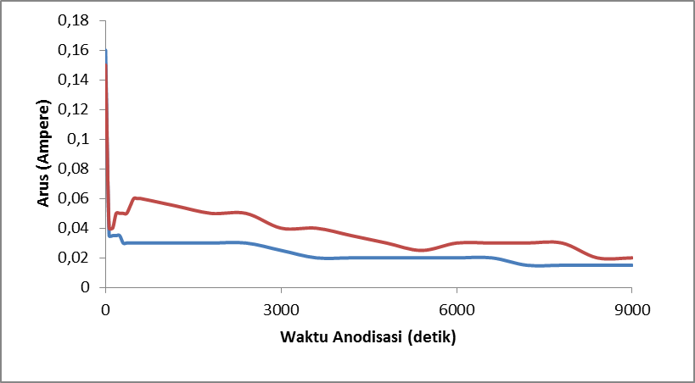
Perbandingan pengadukan ultrasonik dan magnetik
(a) Pengadukan magnetik
(b) Pengadukan ultrasonik
(b)
(a)
Arus yang terbentuk selama anodisasi pada suhu 50 ºC untuk luas katalis 4cm²
Kecepatan pertumbuhan tube TNTAs hasil pengadukan ultrasonik lebih besar dari pengadukan magnetik

Slide 40
Ukuran tube TNTAs dan produksi H₂hasil variasi waktu dan suhu anodisasi magnetik
Rata-rata diameter dalam (Di), tebal(t), dan panjang tube (L)
Semakin lama waktu dan semakin besar suhu diameter tube semakin besar.
Suhu semakin besar mempengaruhi waktu kestibangan reaksi pembentukan tube
Rendahnya produksi H₂ TNTAs anodisasi magnetik pada 50 ºC karena tube yang dihasilkan pendek.

Slide 41
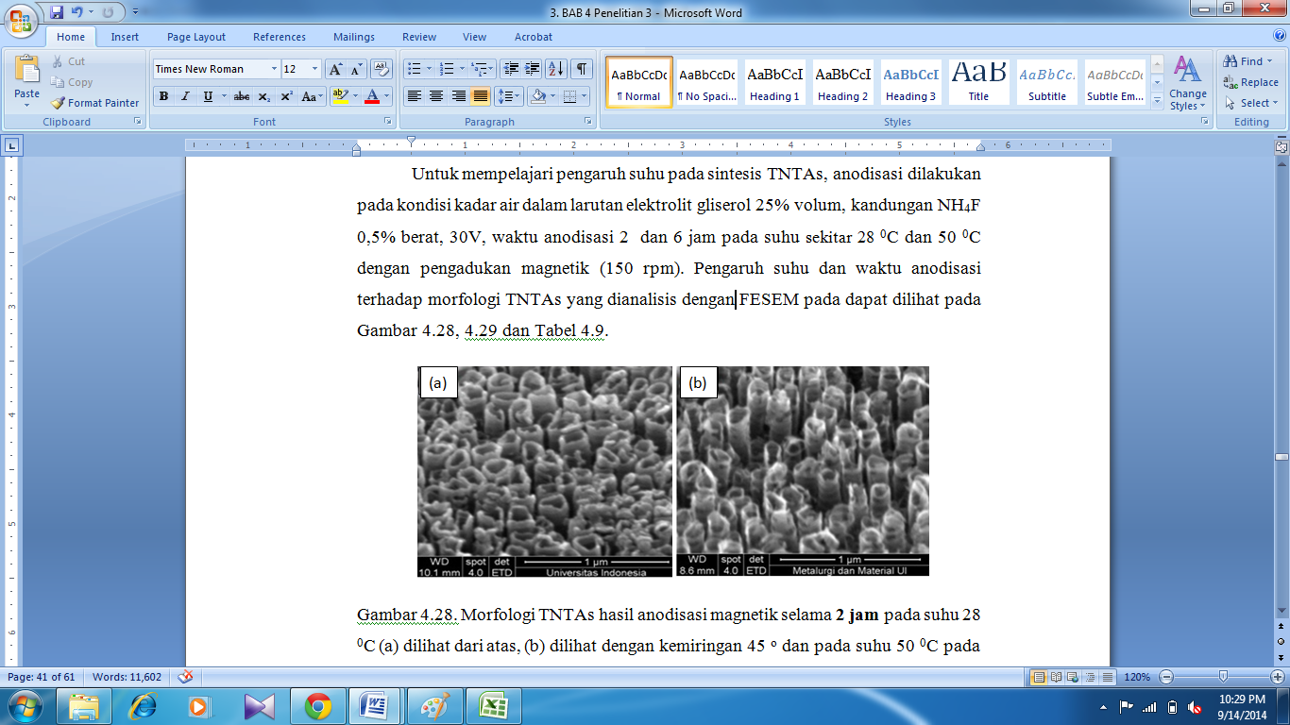
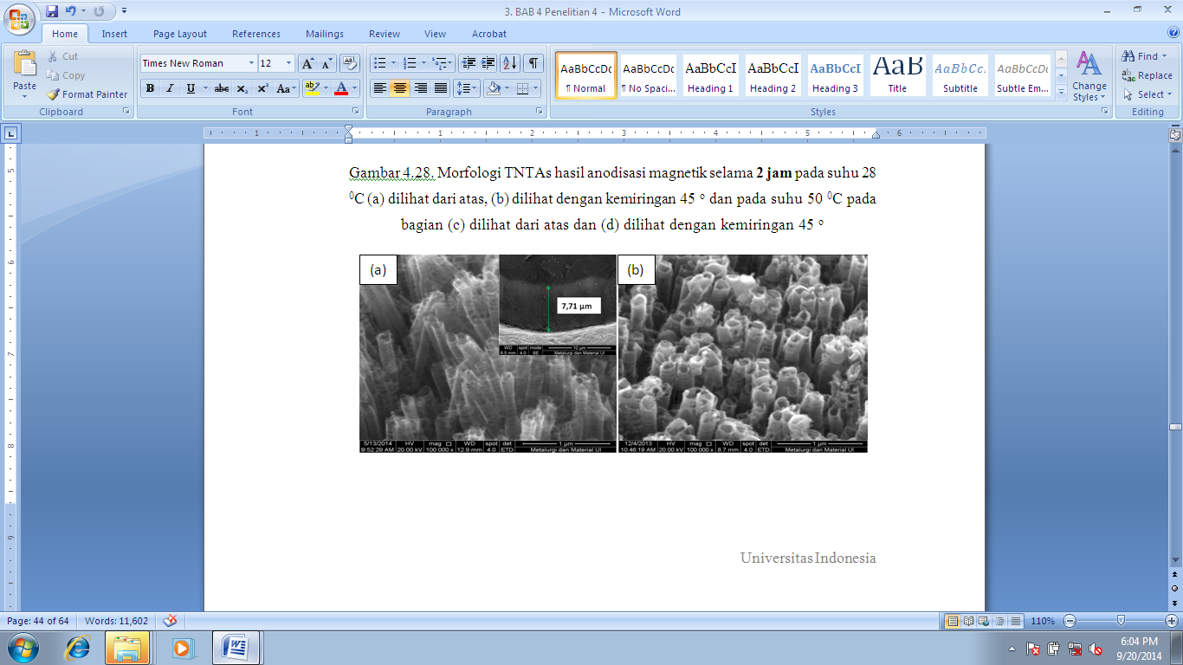
Pengaruh Suhu Anodisasi
FESEM dari TNTAs anodisasi magnetik selama 2 jam pada suhu sekitar (a) 28 ⁰C dan (b) 50 ⁰C dilihat dengan kemiringan 45 º
FESEM dari TNTAs anodisasi magnetik selama 6 jam pada suhu (a) 28 ⁰C dan (b) 50 ⁰C dilihat dengan kemiringan 45 ºdan samping (inset)

Slide 42
KESIMPULAN
Morfologi dan ukuran tube TNTAs dapat dioptimasi dengan memvariasikan kadar air dalam larutan elektrolit dan jenis pengadukan (magnetik/ultrasonik). Morfologi dan ukuran tube TNTAs berpengaruh terhadap rekombinasi elektron-hole dan penyerapan foton.
Annealing tidak hanya mengubah TNTAs fasa amorf menjadi anatase, tetapi juga membantu memasukkan dopan C dan B secara interstitial (Ti-O-C) dan N secara substitutional (N-Ti-O) ke dalam kisi-kisi TNTAs secara insitu saat anodisasi. TNTAs dengan annealing H₂/Ar mempunyai energi bandgap lebih rendah dibandingkan dengan TNTAs hasil annealing menggunakan udara. Penurunan energy bandgap dan fasa/ukuran kristal bukan merupakan penentu utama dalam peningkatan aktifitas TNTAs.
Berdasarkan pengujian besarnya kerapatan arus, TNTAs yang disintesis dengan kadar air dalam larutan elektrolit 25% volume, diannealing dengan H₂/Ar dengan nilai energy bandgap 2,7 eV merupakan fotokatalis TNTAs yang optimal.
Proses anodisasi secara otomatis menghasilkan TNTAs yang terdopan C dan N. Pemberian dopan C dan N pada TNTAs mampu menghasilkan H₂ sebesar 47 mmol H₂/m² fotokatalis (dengan laju 11,8 mmol H₂/jam m²), sedangkan penambahan dopan C, N, B secara simultan menghasilkan H₂ yang optimal sebesar 62 mmol H₂/m² fotokatalis (dengan laju 15,5 mmol H₂/jam m²).

Slide 43
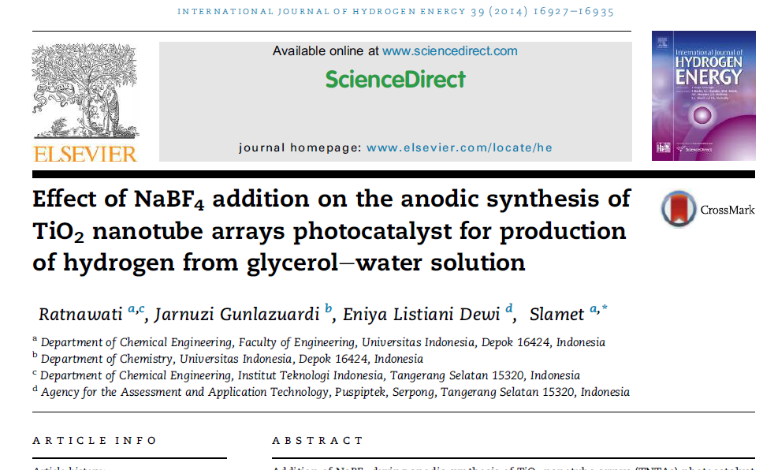
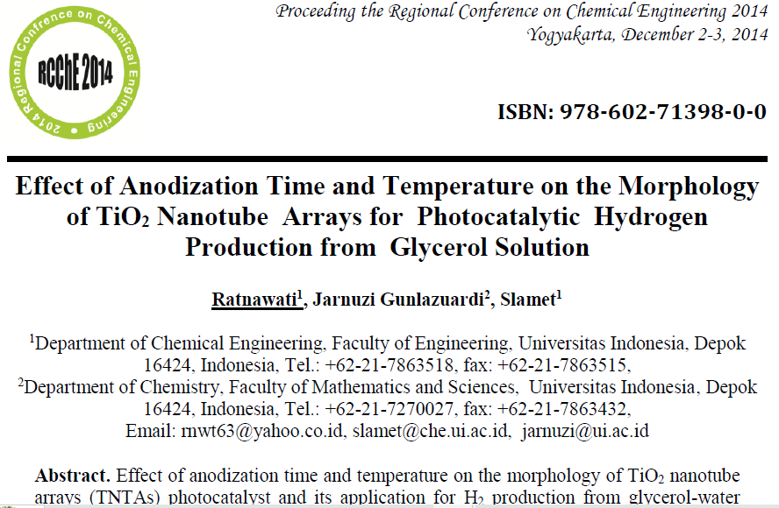


Paper pendukung

Slide 44
TERIMAKASIH

